Slide 1
LS01.1: Das Unternehmen erkunden und präsentieren Handlungsszenario 3: Wirtschaftliche Kennziffern

Slide 2
E-Mail vom Geschäftsführer der FTC GmbH
LS 01.1: Wirtschaftliche Kennziffern
Guten Morgen,
wie ich Ihnen gestern bereits mitgeteilt habe, überlegt die Geschäftsführung der FTC GmbH mithilfe eines Investors oder eines Bankdarlehens neues Kapital zuzuführen. Vor diesem Hintergrund benötigen wir eine genaue Analyse unserer wirtschaftlichen Tätigkeiten im Jahr 2021 im Vergleich zum Vorjahr.
Ich bitte Sie daher mir folgende Unternehmenskennziffern sowohl für das Jahr 2021, als auch für das Vorjahr zukommen zu lassen:
Eigenkapitalrentabilität
Gesamtkapitalrentabilität
Umsatzrentabilität
Wirtschaftlichkeit
Cashflow
Die erforderlichen Daten (Bilanzen und Gewinn- und Verlustrechnungen) der letzten beiden Jahre finden Sie im Anhang.
Schicken Sie mir Ihre Ergebnisse einschließlich einer kurzen Interpretation bitte in einer Excel-Datei.
Mit freundlichen Grüßen
Adam Schlau
Geschäftsführer FTC

Slide 3
Bevor es losgeht sind einige Grundbegriffe zu klären
LS 01.1: Wirtschaftliche Kennziffern
Was ist eine „Bilanz“?
Was ist eine „Gewinn- und Verlustrechnung“?
Was sind „Abschreibungen“?

Slide 4


LS 01.1: Wirtschaftliche Kennziffern
Die „Bilanz“
Bestandteil des Jahresabschlusses
Pflicht für Kaufleute nach HGB
Mittelverwendung = INVESTITION
Mittelherkunft =
FINANZIERUNG
Aktiva |  | Passiva
Anlagevermögen Betriebs- und Geschäftsausstattung | 9.370,00 € | Eigenkapital | 34.000,00 €
Umlaufvermögen Warenbestand Bankguthaben Kasse | 18.674,00 € 23.831,00 € 799,00 € | Fremdkapital Verbindlichkeiten aus Lieferungen und Leistungen | 18.674,00 €
 | 52.674,00 € |  | 52.674,00 €
Summengleichheit!
Wie wurden die Mittel verwendet?
Woher kommen die Mittel?

Slide 5
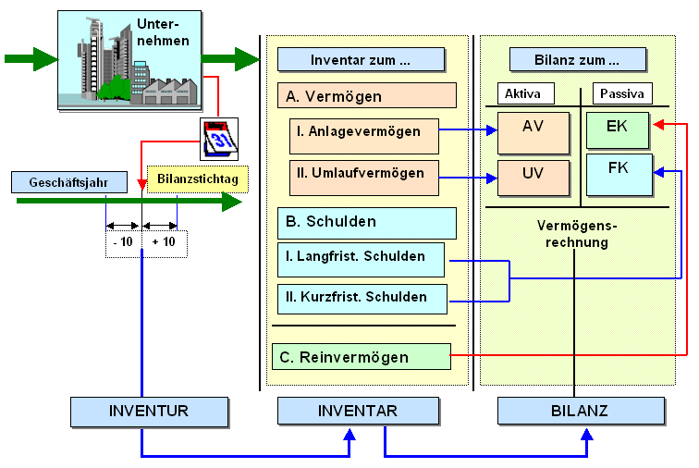
LS 01.1: Wirtschaftliche Kennziffern
Die Bilanz wird auf Grundlage der Inventur und des Inventars erstellt

Slide 6
Die „Gewinn- und Verlustrechnung (GuV)“
LS 01.1: Wirtschaftliche Kennziffern
Unternehmen bzw. Kaufleute sind laut dem Handelsgesetzbuch dazu verpflichtet, eine Gewinn- und Verlustrechnung (GuV) zu erstellen.
Diese Aufstellung gibt Aufschluss darüber, woher die Erträge des Unternehmens stammen bzw. wie die Verluste zustande gekommen sind.

Slide 7
LS 01.1: Wirtschaftliche Kennziffern
Jedes Unternehmen hat Aufwendungen und Erträge
7

Slide 8
LS 01.1: Wirtschaftliche Kennziffern
Alle Aufwendungen und Erträge werden im GuV-Konto zusammengeführt ...
.
… der jeweilige Saldo ergibt den Gewinn oder Verlust
Gewinn- und Verlustkonto
Soll | Haben
„Sammelstelle“ für alle Aufwendungen | „Sammelstelle“ für alle Erträge
Aufwendungen
Erträge
Gewinn
Summe | Summe
8

Slide 9
LS 01.1: Wirtschaftliche Kennziffern
Alle Aufwendungen und Erträge werden im GuV-Konto zusammengeführt ...
… der jeweilige Saldo ergibt den Gewinn oder Verlust
Gewinn- und Verlustkonto
Soll | Haben
„Sammelstelle“ für alle Aufwendungen | „Sammelstelle“ für alle Erträge
Aufwendungen
Erträge
Verlust
Summe | Summe
9

Slide 10
LS 01.1: Wirtschaftliche Kennziffern
Beispiele für Aufwendungen ...
?
GuV
Soll |  | Haben
Aufwendungen aller Art, z. B.: Mieten 20.000
Löhne 50.000
….
darunter auch:
Erträge aller Art
Abschreibungen 4.000
Saldo: Gewinn

Slide 11
LS 01.1: Wirtschaftliche Kennziffern
Beispiel: Kauf eines neuen Lieferwagens am Anfang des Jahres, der sofort per Überweisung bezahlt wurde. Der Lieferwagen steht jetzt unter Anlagevermögen mit den Anschaffungskosten in der Bilanz.
Was passiert nach einem Jahr Nutzung?

Slide 12

LS 01.1: Wirtschaftliche Kennziffern
In der Schlussbilanz ist das Fahrzeug jetzt 4.000 Euro weniger wert.

Slide 13
LS 01.1: Wirtschaftliche Kennziffern
Warum ist das Fahrzeug jetzt 4000€ weniger wert?
13

Slide 14
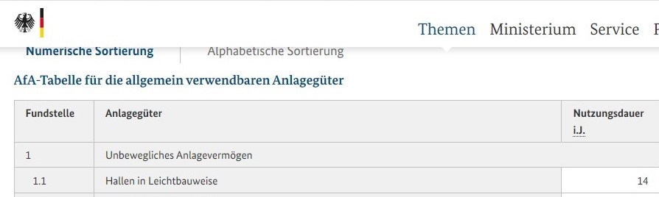
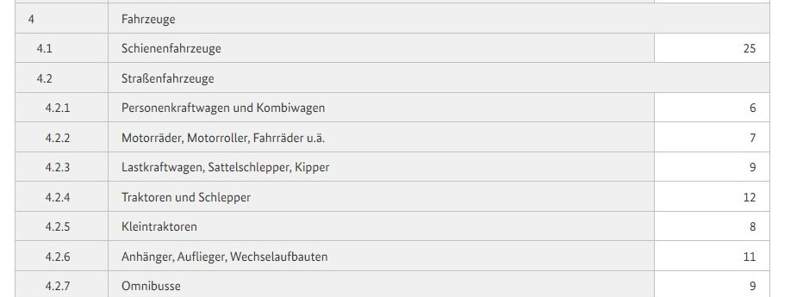
LS 01.1: Wirtschaftliche Kennziffern
Auszug aus AfA-Tabelle des Bundesfinanzministeriums:
“Abschreibungstabelle für allgemein verwendbare Anlagegüter“ (kurz: "AfA-Tabelle")
Und hier kommt das Bundesfinanzministerium ins Spiel, welches den Wertverlust gesetzlich regelt, zumindest buchhalterisch. Das Ministerium schreibt vor, mit welchem Wert der Lieferwagen im Anlagevermögen nach einem Jahr in der Bilanz noch erscheinen darf, indem es die Nutzungsdauer festlegt. Das funktioniert so:

Slide 15
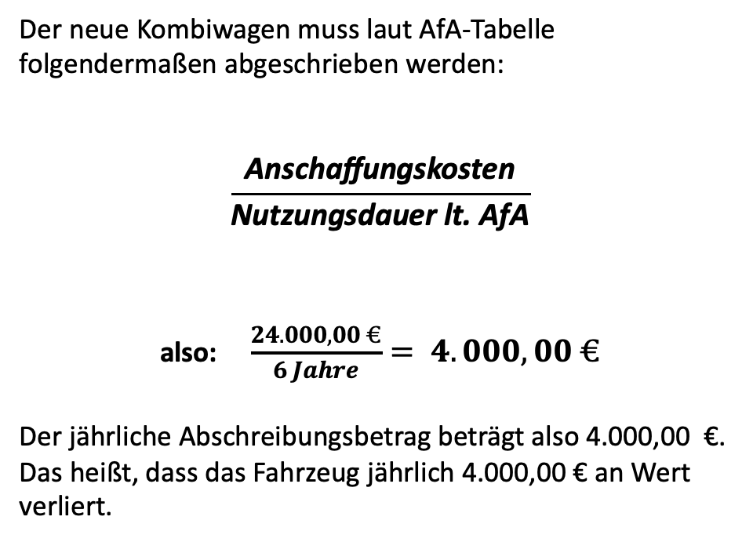
LS 01.1: Wirtschaftliche Kennziffern
Der neue Kombiwagen muss laut AfA-Tabelle folgendermaßen abgeschrieben werden:
$$\frac{\text{Anschaffungskosten}}{\text{Nutzungsdauer} \text{lt}\text{. }\text{AfA}}$$
also: $\frac{24.000,00 €}{6 Jahre}= 4.000,00 €$
Der jährliche Abschreibungsbetrag beträgt also 4.000,00 €. Das heißt, dass das Fahrzeug jährlich 4.000,00 € an Wert verliert.
Dieser Wertverlust wird als Aufwand für Abschreibungen verbucht.

Slide 16
LS 01.1: Wirtschaftliche Kennziffern
Das Gewinn- und Verlustkonto (GuV) ist ein Konto, in dem alle Aufwendungen und Erträge gesammelt werden
GuV
Soll |  | Haben
Summengleichheit yyyyyy |  | Summengleichheit yyyyyy
Aufwendungen aller Art, z. B.: Mieten 20.000
Löhne 50.000
….
darunter auch:
Erträge aller Art
Abschreibungen 4.000
Saldo: Gewinn

Slide 17


LS 01.1: Wirtschaftliche Kennziffern
… dabei wurde für die meisten Aufwendungen Geld gezahlt, Mieten und Löhne wurden beispielsweise überwiesen. Der Wertverlust des Fahrzeuges ist aber ein geldloser Aufwand, da ja niemand bezahlt wurde!
GuV
Soll |  | Haben
Summengleichheit yyyyyy |  | Summengleichheit yyyyyy
Mieten 20.000
Löhne 50.000
….
darunter auch:
Erträge aller Art
Abschreibungen 4.000
Saldo: Gewinn

Slide 18

LS 01.1: Wirtschaftliche Kennziffern
Warum interessiert sich das Finanzministerium so sehr für Abschreibungen, dass es vorschreibt, über welchen Zeitraum ein Anlagegut abgeschrieben werden darf?
Denken Sie nach!
Je höher die Abschreibungsbeträge, um so kleiner der Gewinn, um so weniger Steuern fallen an!
GuV
Soll |  | Haben
Summengleichheit yyyyyy |  | Summengleichheit yyyyyy
Mieten 20.000
Löhne 50.000
….
darunter auch:
Erträge aller Art
Abschreibungen
Abschreibungen 4.000
Gewinn

Slide 19
LS 01.1: Wirtschaftliche Kennziffern
E-Mail vom Geschäftsführer der FTC GmbH
Guten Morgen,
wie ich Ihnen gestern schon mitgeteilt habe, benötigen wir eine genaue Analyse unserer wirtschaftlichen Tätigkeiten im Jahr 2021 im Vergleich zum Vorjahr.
Daher bitte ich Sie, mir folgende Unternehmenskennziffern sowohl für 2021 als auch das Vorjahr zu ermitteln:
Eigenkapitalrentabilität
Gesamtkapitalrentabilität
Umsatzrentabilität
Wirtschaftlichkeit
Cashflow
Die erforderlichen Daten (Bilanzen und Gewinn- und Verlustrechnungen) der letzten beiden Jahre finden Sie im Anhang.
Schicken Sie mir Ihre Ergebnisse einschließlich einer kurzen Interpretation bitte in einer Excel-Datei.
Mit freundlichen Grüßen
Adam Schlau
Geschäftsführer FTC

Slide 20
LS 01.1: Wirtschaftliche Kennziffern
E-Mail vom Geschäftsführer der FTC GmbH
Guten Morgen,
haben Sie recht herzlichen Dank für Ihre schnelle und zuverlässige Bearbeitung des Arbeitsauftrages zu den wirtschaftlichen Kennziffern unseres Unternehmens.
Leider habe ich den Verdacht, dass nicht alle Unternehmenssparten gleich erfolgreich sind.
Daher bitte ich Sie, die Daten des Konfigurationsgeschäftes (B2B) getrennt von denen unseres Ladengeschäftes für Privatkunden auszuwerten.
Ich habe eine erste Aufteilung der Aufwendungen und Erträge auf die einzelnen Sparten vorgenommen.
Fertigen Sie jeweils eine Gewinn- und Verlustrechnung an (Muster siehe AB 1, A1.1. im Moodle-Kurs).
Berechnen Sie dann die Kennziffern Wirtschaftlichkeit, Umsatzrentabilität und Cashflow für das B2B- und das Ladengeschäft. Interpretieren Sie kurz Ihre Ergebnisse.
Schicken Sie mir Ihre Ergebnisse diesmal in einer gesonderten E-Mail
Mit freundlichen Grüßen
Adam Schlau
Geschäftsführer FTC

